Slide 1
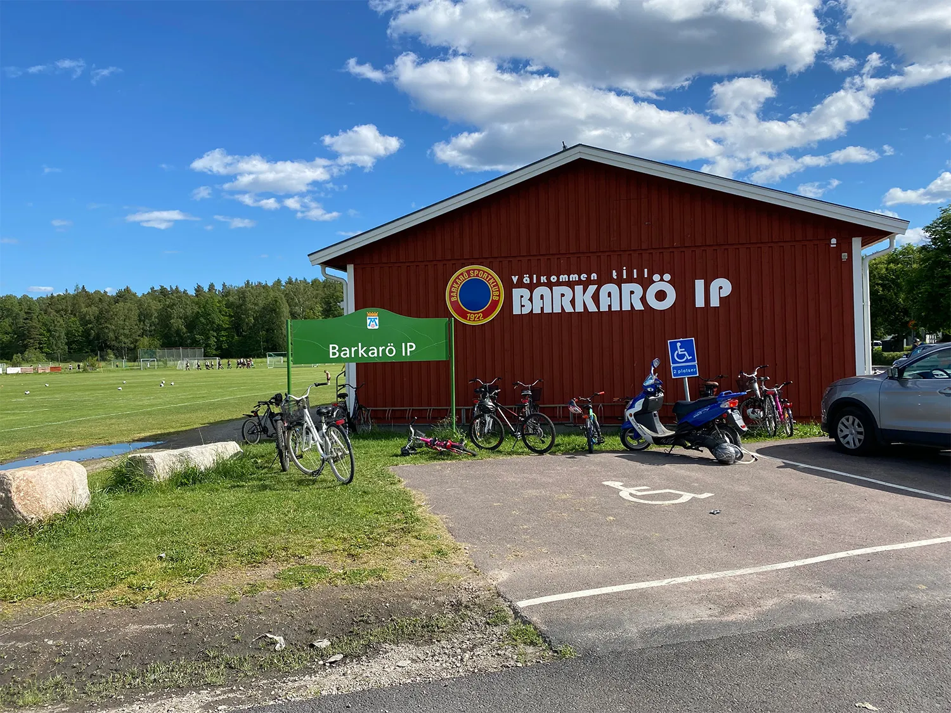
Barkarö SK P17
Föräldramöte
2025-04-03
Notes:
Gustav

Slide 2
Notes:
Gustav

Slide 3
Agenda
Målsättning med året
Träningsupplägg
Ledare och roller
Åtaganden som förälder
Lärdomar från föregående år
Notes:
Gustav

Slide 4
Målsättning med året
Ge barnen möjligheten att, i nära anknytning till hemmet, få utöva fotboll i lagform.
Möjliggöra för varje barn att få utvecklas efter dess egna förutsättningar.
Skapa en grupp med god lagsammanhållning och gemenskap. Alla barnen får fördelen att lära sig grunderna i hur man agerar i ett lag.
Särskilt fokus inför kommande säsong: FOKUS PÅ FOTBOLLEN
Notes:
Calle

Slide 5
Träningsupplägg
Antal: Två träningar (vardag + helg) + ett bonuspass (vardag).
Tid (önskat och väntar svar): Vardagar kl.18:00, Söndagar kl.16:00.
Samtliga träningar kommer läggas upp på laget.se.
Vi planerar att gradvis öka fokuset på själva fotbollen.
”Time-out” efter upprepade tillsägelser.
Föräldrar på plats ansvarar för/förväntas ”möta upp”.
Fokus kommer fortsatt vara att alla barn har roligt på träningarna.
Målvakt fr.o.m. 5 mot 5 (alla får testa).
Notes:
David

Slide 6
Träningsupplägg (forts.)
Vi har som målsättning att alla tränare ska gå SVFFs tränarutbildning SVFF D
Träningsupplägget kommer i år baseras på ”Coaches App” (se nästa slide)
Notes:
Calle

Slide 7
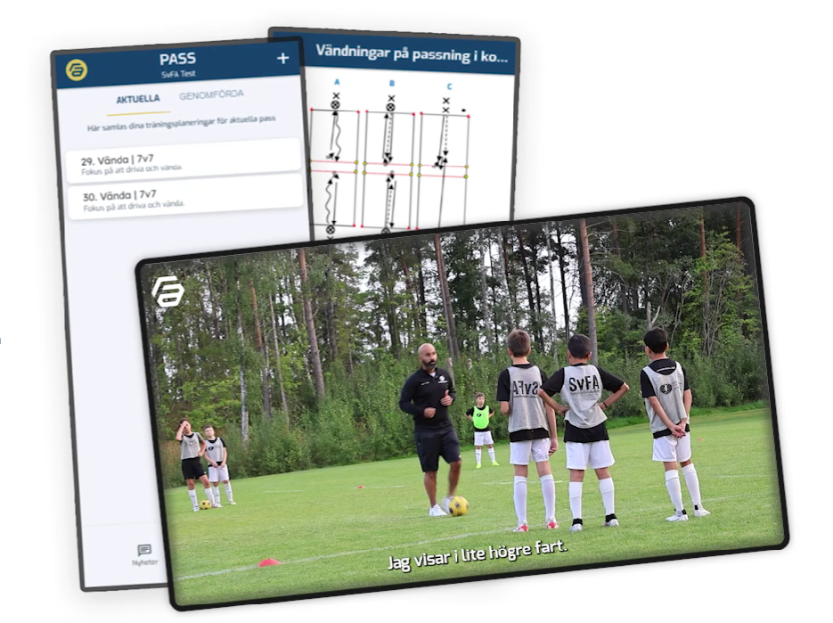
Träningsupplägg (forts.)
https://www.youtube.com/watch?v=7WkQ5HtFmAA
Notes:
Calle

Slide 8
Ledare och roller
Roll | Beskrivning | BSK P17
Lagledare | Administrerar laget.se, planerar och administrerar matchspel tillsammans med tränarna, bokar domare, sammankallar till föräldramöten etc. | Gustav Högsberg
Huvudansvariga tränare | Ansvarig för att lagets fotbollsmässiga utveckling sker på bästa möjliga sätt och enligt SVFFs riktlinjer. (Planering av träningar.) | Carl Svensson
Tränare | Utvecklar barnen fotbollsmässigt tillsammans med de huvudansvariga tränarna. | Jonas Nilsson, David Strandler, Samuel Frankner, Marcus Johansson, Frode Tungehaug & Besnik Avdiu Här skulle vi behöva 2 st. till, bl.a. för att kunna bemanna ökat antal träningar och matcher.
Materialansvariga | Säkerställer att laget har tillgång den utrustning som krävs. | Fredrik Rudeflod
Kassör | Ansvarar för hanteringen av lagets kassa. | Vakant
Föräldrakoordinatorer | Samordnar och planerar föräldrarnas deltagande vid aktiviteter utanför det fotbollsmässiga. Administrerar fördelning av lagets försäljningsaktiviteter inkl. rekar möjligheter till spons. (t.ex. utrustning till laget såsom tält, stolar etc.) | Förslag 2 st.
Föräldragrupp | Bemannar lagets gemensamma aktiviteter. (kiosk, försäljning vid match etc) | Övriga föräldrar
Notes:
Jonas

Slide 9
Åtaganden som förälder
Svara på kallelser via laget.se, om mindre än 24 h varsel inför ”event” → samtal/sms till Gustav
Bemanning av klubbens kiosk under säsongen.
Försäljning (och tillagning) av förtäring vid hemmamatcher/poolspel.
Hjälpa till vid klubbens årliga städdag, bemanning vid eventuella events/firanden på IP.
När laget behöver er hjälp, kommer vi presentera schema i förväg på laget.se. Om ni ej har möjlighet att hjälpa till – ansvarar ni för att byta med någon annan förälder i laget.
Föräldrar på sidan uppmuntras att heja på laget, men coachning sköts av ledarna
Notes:
Frode

Slide 10
Rödblåa spåret
Vad är det:
Riktlinjer för fotbollssektionen i BARKARÖ SK, konkretiserande av SVFF´s styrdokument etc.
Uppdaterad 2025.
Ska läsas och signeras av alla ledare.
Dokumentet finns på laget.se (Barksö SK) under dokument.
Notes:
Gustav

Slide 11
Rådblåa spåret (forts.)
I Barkarö SK:
Förordar vi att man använder sig av nivåanpassning/individanpassning på träningar i enlighet med Riksidrottsförbundets definitioner
Nivåindelning kan användas sparsamt, men får aldrig leda till någon permanent indelning av grupper, utan på vissa övningar. Ska inte förekomma I spelformerna 3 mot 3 och 5 mot 5.
All form av selektering/ toppning ska INTE förekomma i Barkarö SK:s barnfotboll.
Individanpassning (Riksidrottsförbundets def.)
Träning anpassad till var och en utifrån färdighets-, kunskaps- och mognadsnivå.
Kan genomföras oavsett hur träningsgruppen eller laget är sammansatt.
Notes:
Gustav

Slide 12
Matchspel
5 mot 5 fr.o.m. i år (SLIPPER SARGEN!)
Anmälda till poolspel inkl. anordning
Målvaktcoachning
Vid behov komplettera P-16 (intresseanmälan kommer skickas, först till kvarn)
Notes:
Marcus

Slide 13
Övrigt
Avgift: 1 400 kr (2024)
Frågor?
Notes:
Fredrik/Besnik

Slide 14
Vi ser fram emot säsongen!

